Slide 1




“单一窗口”中国-新加坡船舶电子证书跨境交换应用、内港公路舱单“一单两报”
应用培训
—— 中国（河北）国际贸易单一窗口
Notes:
大家好！欢迎参加本次中国（河北）国际贸易单一窗口线上专项培训。本次培训核心讲解两大业务功能：一是中国-新加坡船舶电子证书跨境交换应用，二是内港公路舱单“一单两报”申报功能。培训整体分为四大模块：建设背景、建设内容、功能演示、问题答疑。

Slide 2

目录
1
2
建设背景
深入探究项目开发的初衷与核心动因，明晰建设背景与时代需求。
建设内容
全面解析项目的核心架构与关键组成，掌握系统建设的核心内容体系。
3
4
功能演示
通过实操演示详解系统功能模块，手把手掌握核心操作流程与方法。
问题答疑
聚焦实际应用中的常见困惑与难点，逐一解答并提供解决方案参考。

Slide 3
01 建设背景
洞察全球数字化浪潮，探索贸易便利化的创新之路
—— 为何而来？源于时代发展的必然需求与行业变革的内在驱动
紧跟国际贸易“单一窗口”建设步伐，推动跨境数据互联互通
Notes:
现在，让我们进入第一部分：建设背景。在这一章，我们将探讨在全球数字化浪潮和贸易便利化的大背景下，这两项创新应用是如何应运而生的。理解背景，能帮助我们更好地把握其核心价值。

Slide 4

1
建设背景：宏观驱动力
2019年交通运输部海事局与新加坡海事及港务管理局（MPA）联合签署 《中国与新加坡关于推广、接受和使用电子证书的谅解备忘录》。
2024年8月在前期实践探索的基础上，单一窗口标准版中新船舶电子证书跨境交换及应用项目启动。
2025年7月在个别现场试点。
2025年8月底启动全国试运行。
Notes:
2019年交通运输部海事局与新加坡海事及港务管理局（MPA）签署《中国与新加坡关于推广、接受和使用电子证书的谅解备忘录》，搭建两国船舶证书互认合作框架。
2024年8月，单一窗口正式启动中新船舶电子证书跨境交换项目开发；2025年7月开展小范围现场试点，2025年8月底实现全国统一试运行，全国船代企业均可免费使用该无纸化功能。

Slide 5
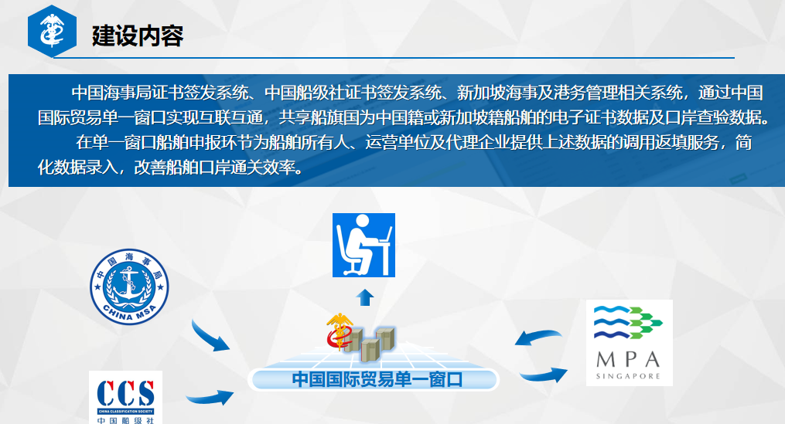
1
中新船舶电子证书跨境交换
核心价值：以区块链技术为纽带，以双边互信为基础，实现船舶证书跨境交换的数字化转型，树立了国际海事领域政务服务协同的标杆案例。
Notes:
依托区块链加密技术打通三方系统：中国海事局证书签发系统、中国船级社CCS系统、新加坡MPA海事系统，在单一窗口统一实现中籍、新加坡籍船舶电子证书数据共享，彻底淘汰纸质证书邮寄、线下核验传统模式，打造国际海事数字协同标杆。

Slide 6
1
建设背景：内港公路舱单“一单两报”
核心价值：通过技术手段打破两地数据壁垒，实现物流申报数据的无缝衔接，大幅降低企业合规成本，提升跨境公路物流通关效率，促进内港贸易便利化升级。
01 紧密的贸易联系
02 传统申报的挑战
03 “一单两报”的诞生
内地与香港地缘相近，贸易往来频繁且密切，公路运输凭借其灵活、高效、时效性强的特点，成为两地跨境物流的核心运输方式，支撑着海量的日常商贸流通需求。
传统模式下企业需分别向内地与香港海关重复申报，人工维护两套独立系统，不仅造成数据录入工作量倍增，还极易因人工操作产生信息错漏，大幅增加合规风险与运营成本。
依托“单一窗口”平台，企业仅需一次性录入数据，系统自动完成数据转译与格式适配，同步推送至两地海关系统，真正实现“一次录入，两地共享”，从技术层面彻底简化申报流程。
Notes:
1. 业务需求基础：内地与香港公路跨境贸易流量大、运输时效性要求高，公路运输是两地商贸核心通道，企业申报需求量常年居高不下。
2. 传统申报痛点：过去企业需要分别登录内地、香港两套申报系统，重复录入完整舱单数据，人工工作量大，录入错漏会直接引发海关退单，增加企业时间、人力合规成本。
3. “一单两报”数字化解决方案：依托单一窗口搭建跨境数据传输通道，实现一次录入、两地海关同步申报，系统自动完成两地数据格式转译加密推送，从技术层面消除重复申报负担，提升内港跨境物流通关效率。

Slide 7
02 建设内容
从核心定义出发，拆解两项关键应用的建设内核
聚焦建设本质，明确“是什么”的核心问题
挖掘应用背后的业务逻辑与实际场景落地价值
Notes:
了解了背景，我们接下来进入第二部分，详细了解这两项应用的建设内容。我们将具体看看它们到底是什么，能为我们带来哪些实际的价值和优化。

Slide 8
2
建设内容：船舶电子证书应用流程变革
01. 传统模式（串联流程）
流程路径：船代准备证书 → 人工录入系统 → 提交海事部门 → 后台人工审核 → 审批通过反馈。
痛点分析：环节繁琐且线性串联，任一节点停滞都会导致整体流程延误，人工录入易出错，审核周期长，整体效率偏低。
02. 创新模式（并联协同）
流程路径：船代录入基础信息 → 系统自动联网查询电子证书库 → 船代确认证书有效性 → 一键提交申报，全程在线闭环。
优势亮点：证书核验与信息录入同步并联进行，无需线下提交纸质材料，系统自动校验规避人工失误，申报时间大幅压缩。
风险闭环
系统自动校验证书真伪与有效期，杜绝伪造证书、过期证书申报，筑牢海事监管防线。
降本增效
省去纸质证书打印、邮寄、人工审核等环节成本，大幅降低船代企业与海事部门的运营开支。
效率跃升
串联改并联，申报流程耗时从数小时缩短至分钟级，实现业务“秒批”式体验。
Notes:
船舶电子证书应用最大的变革在于业务流程的优化。我们看这个流程图，传统模式是一个“串联”的过程，每个环节都要等上一个环节完成。而新模式是“并联”的，证书核验和信息录入同步进行，大大缩短了申报时间，实现了效率、风险和成本的三重优化。

Slide 9
2
建设内容：船舶电子证书覆盖类型
01. 国际船舶载重线证书
该证书是船舶满足国际载重线公约要求的法定证明，确保船舶在不同水域航行时的载重安全，防止因超载引发的航行事故与水域安全风险。
02. 国际防止油污证书 (IOPP)
核心针对船舶防油污设备与操作管理的合规性认证，规范船舶油类作业、排放控制，是保护海洋环境的关键法定证书。
03. 船舶构造/设备安全证书 (SC/SMC)
涵盖船舶船体构造、消防、救生、航行设备等核心安全设施的检验认证，是船舶适航的基础前提，保障船舶结构与设备的本质安全。
04. 管理体系与合规类核心证书
包含国际船舶安全管理证书(ISM)、国际船舶保安证书(ISPS)及最低安全配员证书。ISM保障船舶安全管理体系有效运行，ISPS强化船舶反恐与保安能力，配员证书则确保船舶航行具备充足、合格的船员配置，三者共同构建船舶运营的管理合规防线。
具体证书类型以系统实时公示为准
Notes:
目前，系统主要支持交换和核查多种关键的船舶证书，包括大家熟悉的国际载重线证书、防油污证书、安全管理证书（ISM）、保安证书（ISPS）等等。这些都是船舶通关时最核心的证书，覆盖了主要的申报需求。

Slide 10
2
建设内容
“一单两报”业务流程：内地与香港海关数据协同申报全链路解析
01 企业录入：源头数据一次填报
内地企业无需重复操作，仅需在“单一窗口”系统中统一录入舱单及相关申报基础数据，系统自动校验数据完整性，确保源头数据准确唯一，为后续跨境传输奠定基础。
02 生成申报：自动适配内地监管要求
系统根据预设规则，将录入数据自动转换为符合内地海关申报规范的报文格式，完成内地端的申报校验与逻辑审核，确保数据满足内地海关监管申报的核心要素与合规要求。
03 选择推送：自主选择共享数据
企业在系统界面勾选需要跨境共享至香港的申报数据，确认无误后点击“一键推送”按钮，发起跨境数据传输请求，流程简洁高效，降低操作门槛。
04 自动转译：跨域格式无缝衔接
系统后台自动完成数据格式的标准化转译，适配香港海关数据接口规范，同时通过加密通道实现数据的安全传输，保障跨境数据交换的保密性与完整性。
05 港端确认：完成跨境申报闭环
香港合作企业登录当地系统提取转译后的数据，核对信息一致性并完成确认签收，即可实现香港端的申报操作，全程无需人工重复录入，实现“一次录入，两地申报”。
Notes:
“一单两报”的流程同样清晰高效。内地企业只需在“单一窗口”完成一次数据录入和申报。然后，在系统中选择需要共享给香港的数据并点击推送。系统会自动完成数据格式的转换和安全传输。最后，香港的合作伙伴就能在他们的系统里收到并确认这些数据，完成申报。

Slide 11
03 功能演示
—— 如何操作？一步步解锁系统核心功能应用
跟随实操指引，直观体验功能流程，掌握操作要点
Notes:
理论知识我们已经掌握了，接下来是最关键的部分——功能演示。我将带大家一步步操作，让大家直观地看到如何在系统中使用这两项功能。请大家跟随我的步骤，我们一起操作。

Slide 12

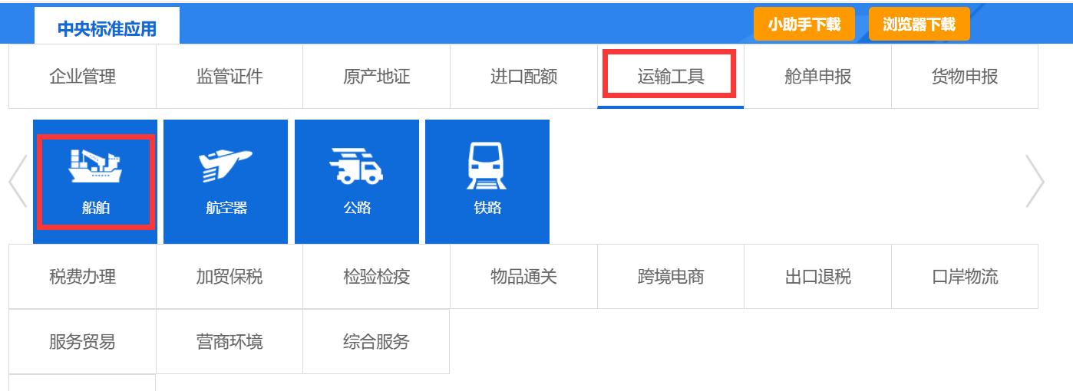
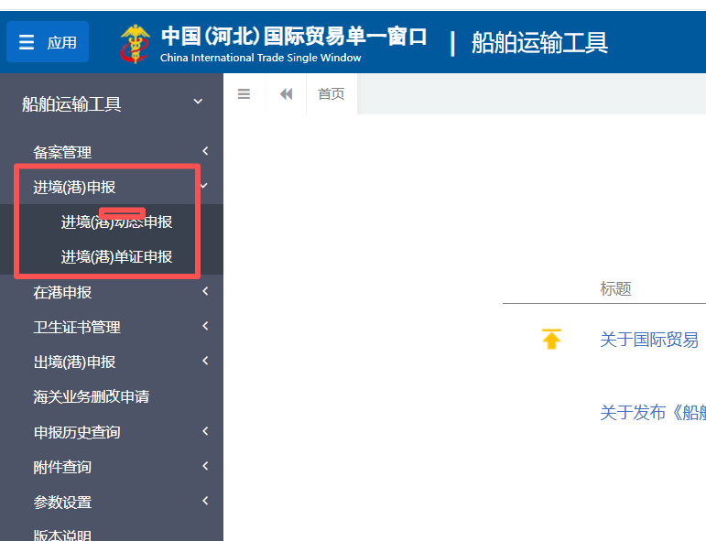
3
功能演示：船舶电子证书应用入口
Notes:
首先我们来看船舶电子证书的应用。登录系统后，我们需要找到入口。在“单一窗口”首页，点击顶部的“运输工具”模块，然后选择“船舶申报”下的“进境港申报”，就进入了申报界面。

Slide 13
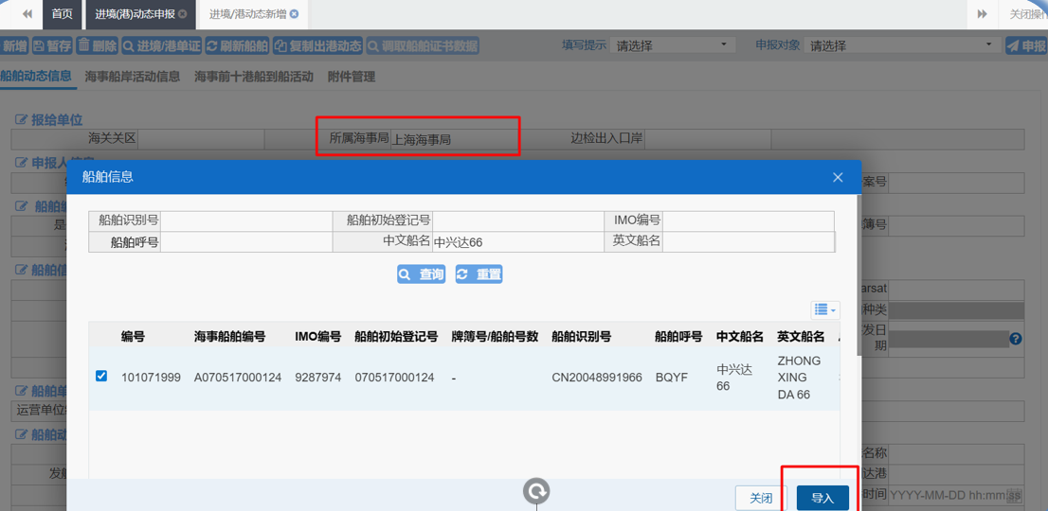
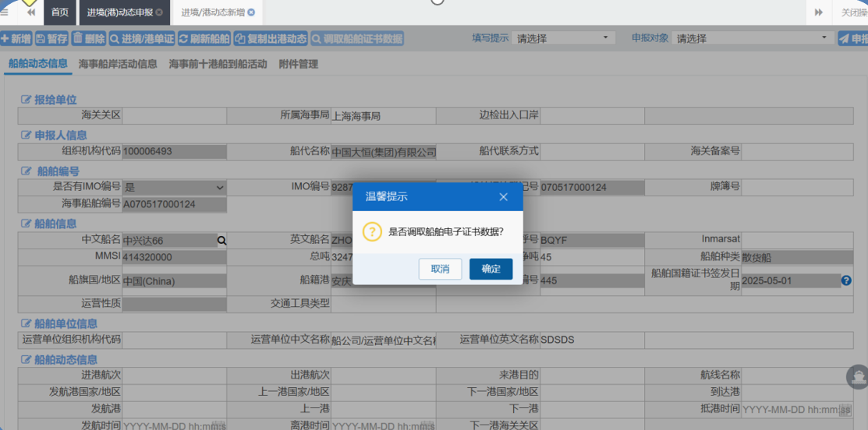
3
功能演示
船舶电子证书应用操作全流程
01. 关键信息录入
在申报界面准确填写船舶名称、IMO编号等核心身份信息，为证书调用奠定基础。
02. 系统自动查询
录入IMO后，系统自动检索数据库，实时反馈该船舶是否存在有效的电子证书资源。
03. 确认与提交申报
确认证书列表无误后勾选使用，补充其他申报信息，点击提交即可完成，全程无需上传扫描件。
操作流程简洁高效，全程无纸化申报
Notes:
进境(港)申报->进境(港)动态申报：点击新增按钮，进入到进境/港动态新增界面，先录入所属海事局，再通过中文船名后面的放大镜按钮导入符合条件的船舶信息，系统会自动调用船舶电子证书数据。

Slide 14
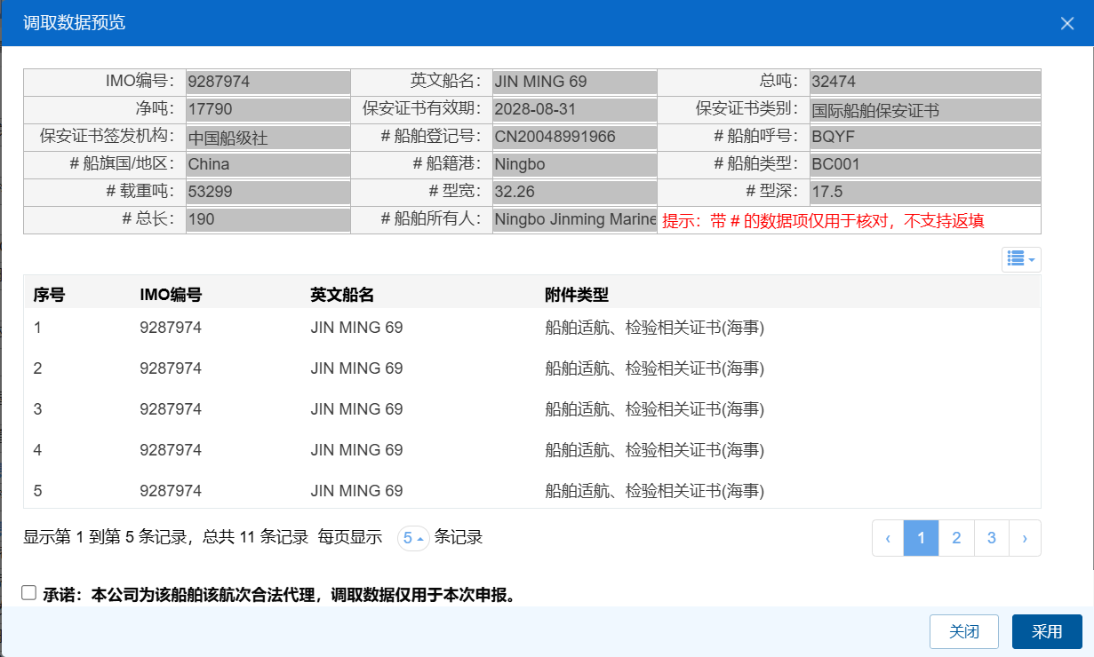
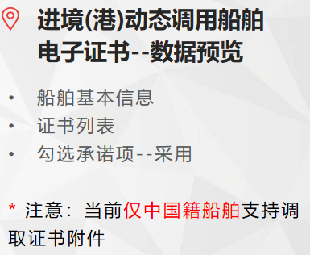
3
功能演示
Notes:
点击提示信息中的“确定”按钮，系统会调取并展示相应的船舶电子证书数据预览页面

Slide 15
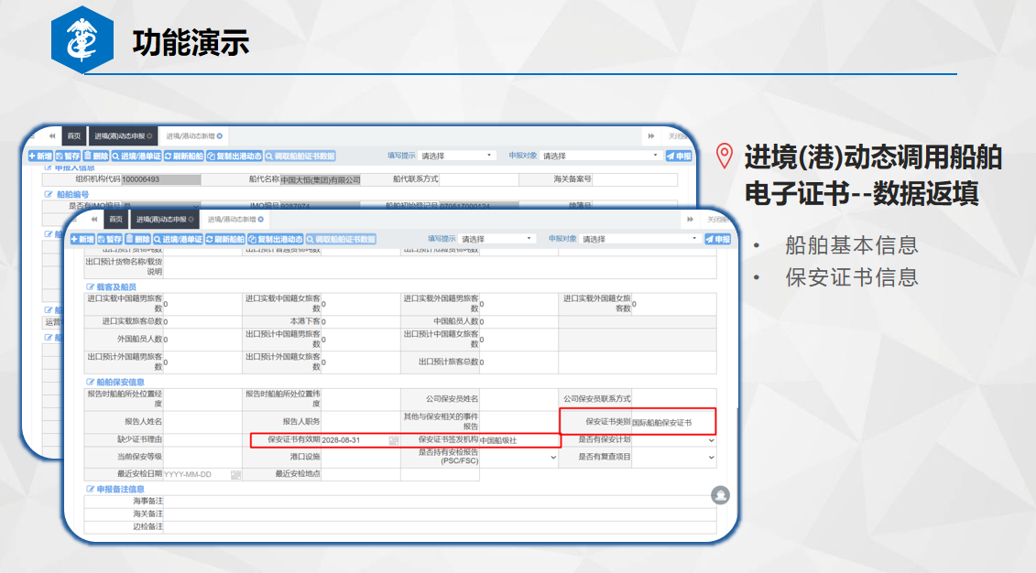
3
功能演示
Notes:
确认调取数据无误的，可以勾选承诺项，点击“采用”按钮，系统会自动将 IMO 编号、英文船名、总吨、净吨、保安证书有效期、保安证书类别、保安证书签发机构返填到动态界面对应的字段中

Slide 16
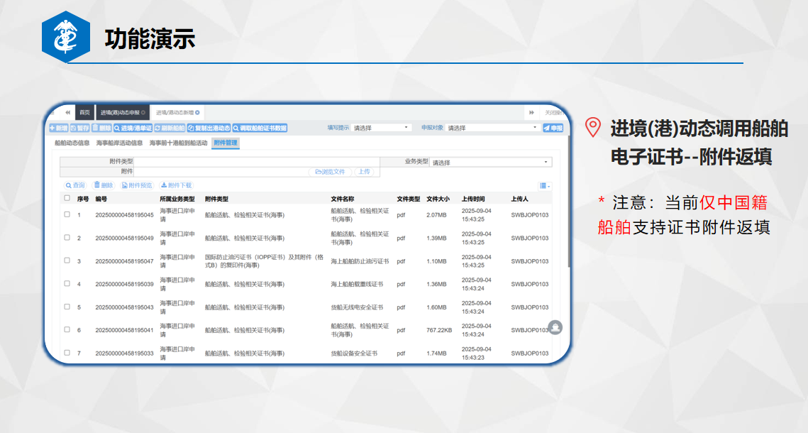
3
功能演示
Notes:
同时系统会自动将调取到的电子证书文件返填到进境/港动态的“附件管理”页面中。切换 TAB 到“附件管理”，可查看船舶电子证书对应的文件。

Slide 17
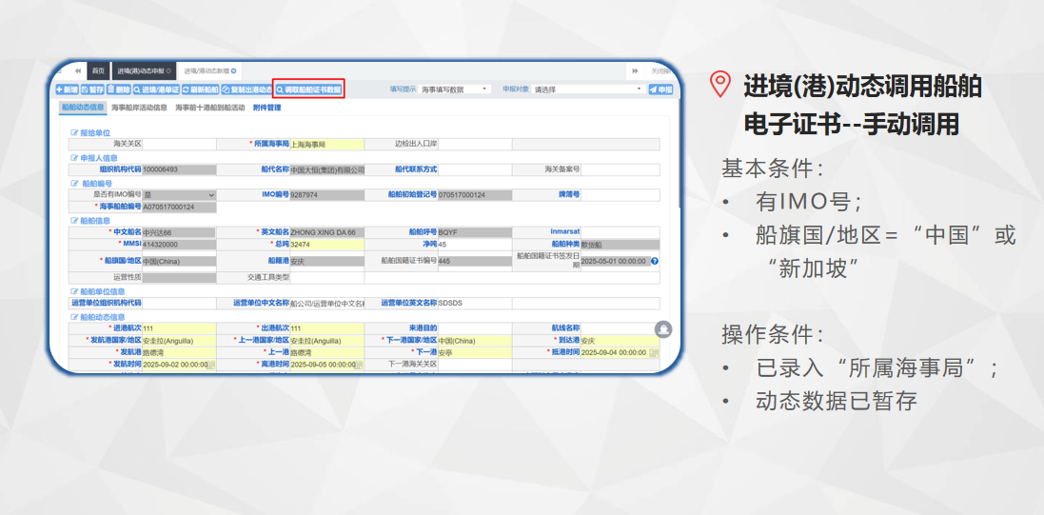
3
功能演示
Notes:
在进境/港动态编辑界面，点击“调取船舶证书数据”按钮，符合调用条件的，系统会调取船舶电子证书数据并展示预览页面，后续的数据采用和返填操作同“自动调用”方式。

Slide 18
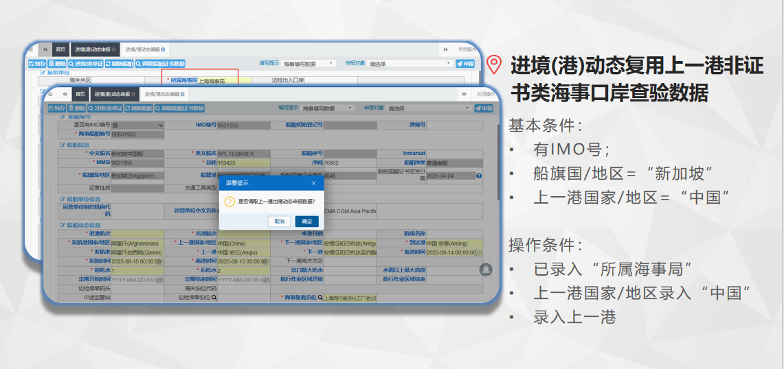
3
功能演示
Notes:
支持在进境（港）动态页面调取上一港非证书类海事口岸查验数据，包括：乘客数量、船舶运营单位公司名称、公司保安员姓名、中国船员人数、外国船员人数和货物数量。依次点击菜单：进境(港)申报->进境(港)动态申报：点击新增按钮，进入到进境/港动态。新增界面：先录入所属海事局，再通过中文船名后面的放大镜按钮导入符合条件的新加坡籍船舶信息，上一港国家/地区录入中国，在录入上一港后，系统会自动调用上一港非证书类海事口岸查验数据

Slide 19
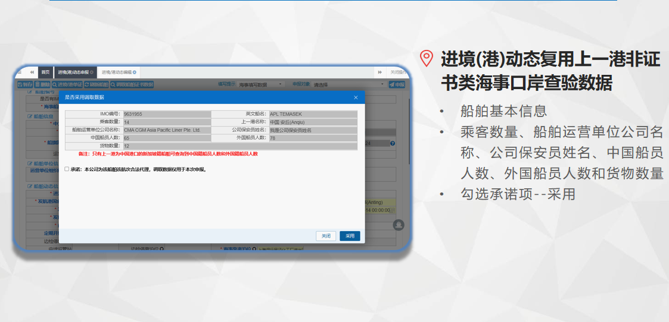
3
功能演示
Notes:
确认调取数据无误的，可以勾选承诺项，点击“采用”按钮，系统会自动将乘客数量、船舶运营单位公司名称、公司保安员姓名、中国船员人数、外国船员人数和货物数量返填到动态界面对应的字段中

Slide 20
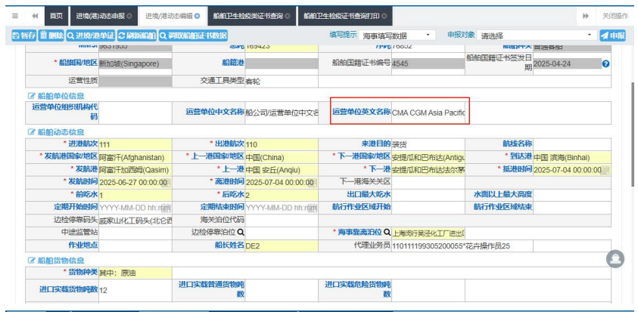
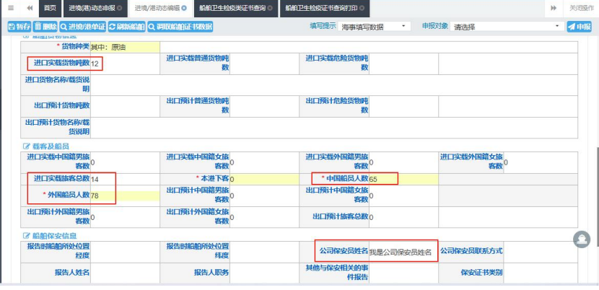
3
功能演示

Slide 21
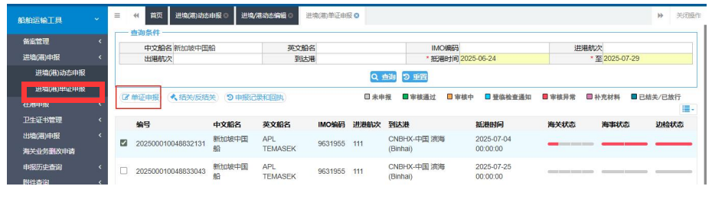
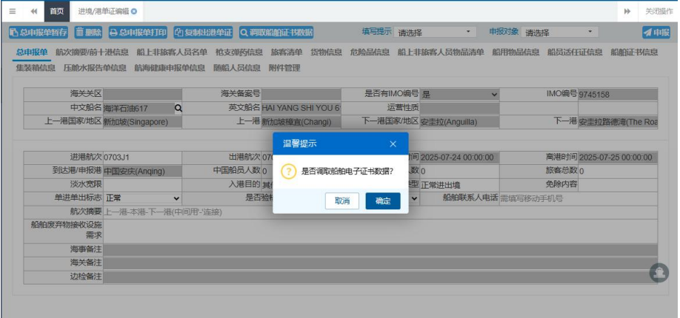
3
功能演示
进境(港)单证调用
Notes:
从进境/港动态编辑界面，从进境/港单证列表查询界面点击单证申报按钮进入，系统会自动调用船舶电子证书数据。点击提示信息中的“确定”按钮，系统会调取并展示相应的船舶电子证书数据预览页面

Slide 22
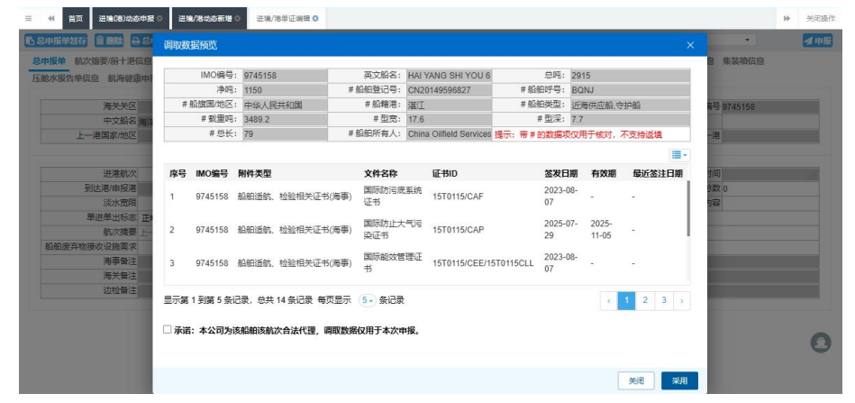
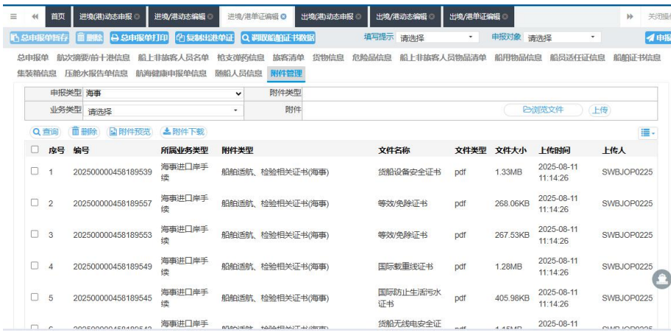
3
功能演示
Notes:
确认调取数据无误的，可以勾选承诺项，点击“采用”按钮，系统会自动将调取到的电子证书文件和电子证书数据字段返填到进境/港单证的“附件管理”和“船舶证书信息”页面中。

Slide 23
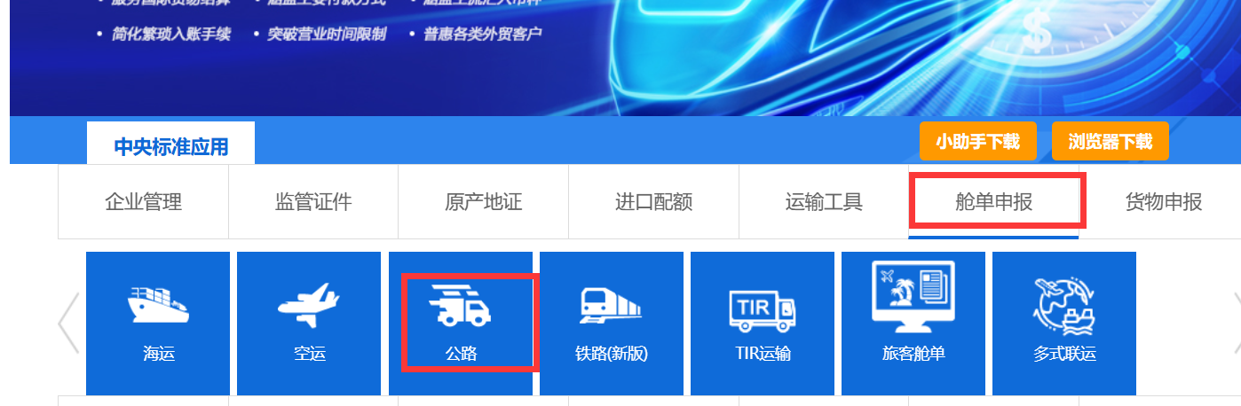
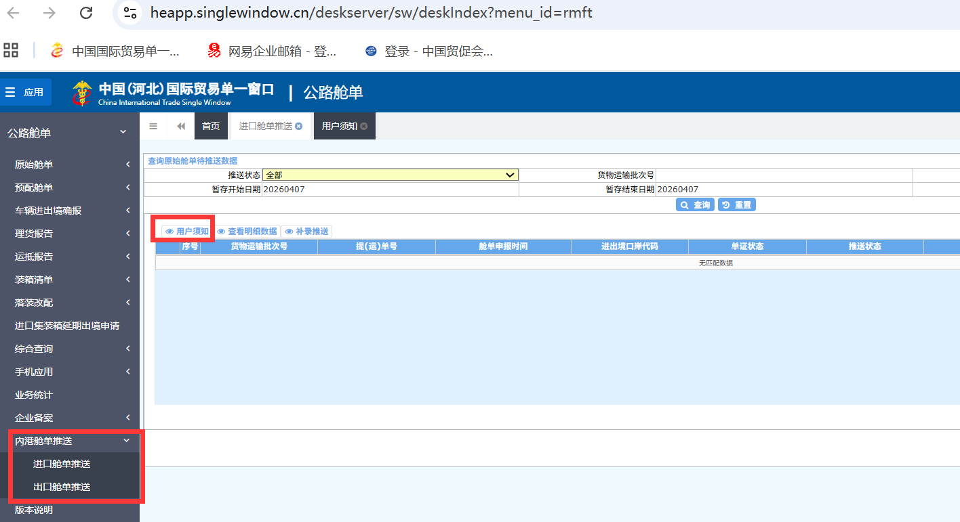
3
内港公路舱单“一单两报”申报系统只支持持有电子口岸卡介质的操作员账户登录操作，无卡用户登录后无法操作。
系统操作界面截图 | 公路舱单模块
Notes:
接下来我们演示“一单两报”。登录系统后，我们在顶部菜单找到“舱单申报”，选择“公路舱单”。然后在左侧菜单中，点击“进口舱单”,第一次需要法人卡点击“用户须知”，确认之后“新增”，就可以开始录入舱单信息了。

Slide 24
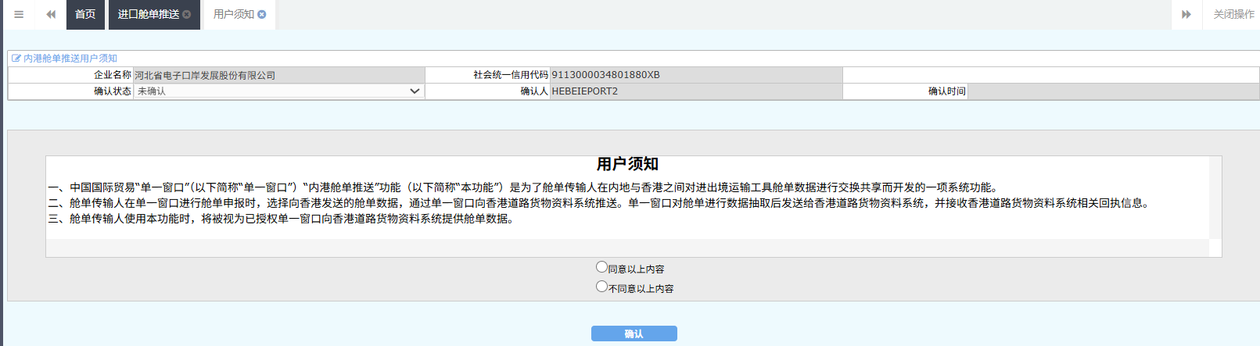
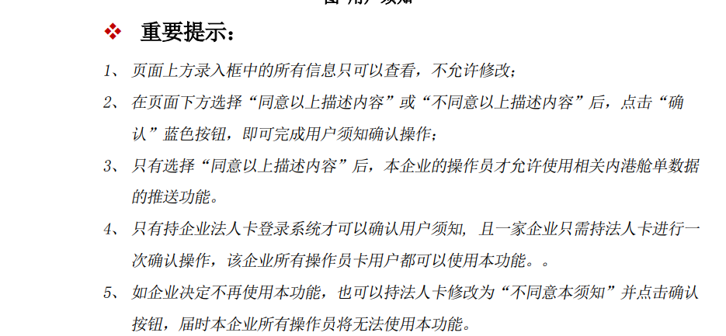
3
Notes:
在开展业务之前，需要法人卡登录阅读并确认“用户须知”，否则无法使用进口舱单推送功能

Slide 25
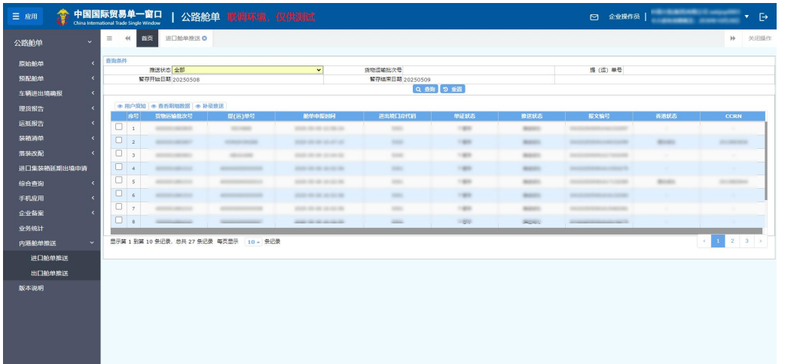
确定好查询条件后，点击进口舱单推送页面中的【查询】蓝色按钮，
系统将符合查询 条件的结果展示在下方列表中
Notes:
此页面展示的原始舱单数据需满足以下条件：1、 数据为当前登录企业所暂存和申报数据；2、 原始舱单中进出境口岸海关代码为“大桥海关”、“文锦渡关”、“皇岗海关”、“深圳海关”、“莲塘海关”、“福田海关”；
如图 进口舱单推送，页面上方为查询条件，可根据实际业务需要录入查询条件。

Slide 26
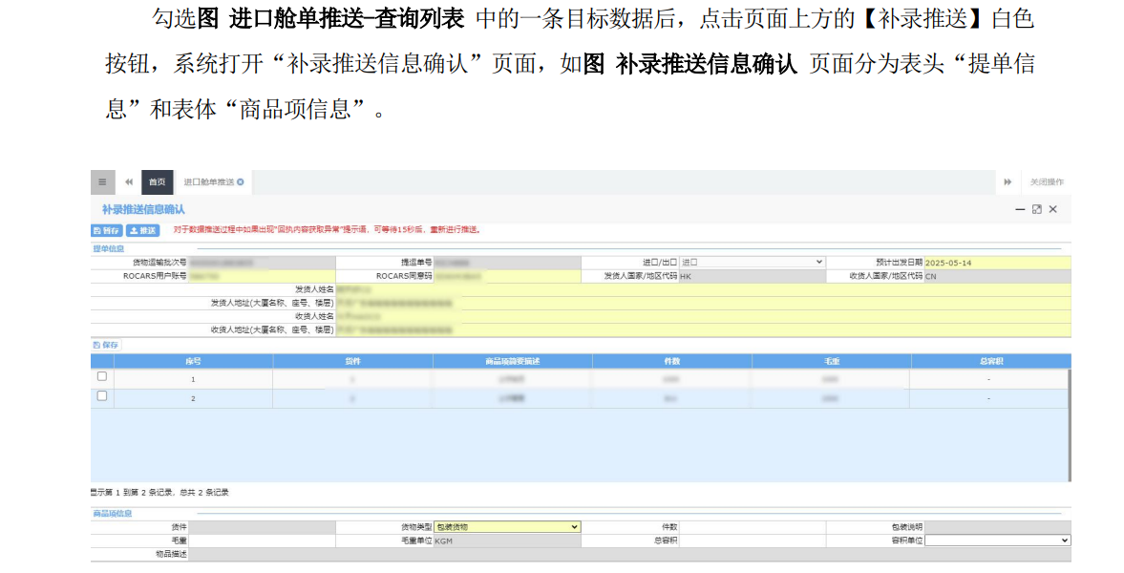

Slide 27
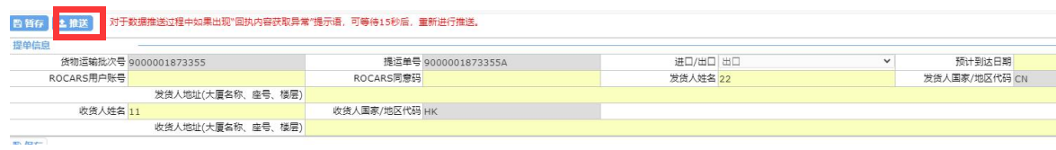
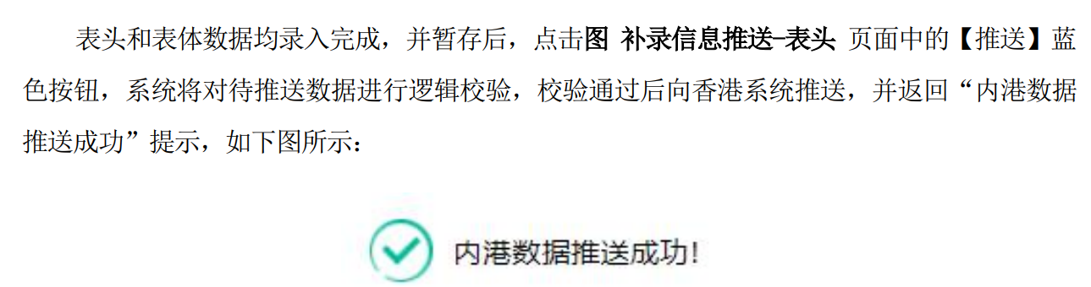

Slide 28
04 问题答疑
--聚焦实际应用中的常见困惑与难点，
逐一解答并提供解决方案参考
Notes:
了解了背景，我们接下来进入第二部分，详细了解这两项应用的建设内容。我们将具体看看它们到底是什么，能为我们带来哪些实际的价值和优化。

Slide 29
4
一、中新船舶电子证书常见问题
1. 问：录入IMO号，系统无法调取电子证书，是什么原因？
答：排查四点：①船旗国不是中国/新加坡；②未填写所属海事局；③船舶证书过期、未在海事系统完成更新；④网络缓存异常，清理浏览器缓存重新登录操作。
2. 问：新加坡籍船舶为什么没有证书附件？
答：系统当前规则仅支持中国籍船舶调取证书PDF附件，新加坡船舶仅同步文字信息，无附件返填功能。
3. 问：调取证书后数据填错，可以修改预览页面信息吗？
答：预览页面仅用于核对证书有效性，信息无法修改；基础船舶信息需要在动态主页面修改，重新调取证书。
4. 问：调取证书功能是否收费？
答：单一窗口该功能免费开放，无任何服务费。

Slide 30
4
二、内港公路舱单“一单两报”高频问题
1. 问：登录公路舱单模块，找不到“内港舱单推送”菜单？
答：①未插入电子口岸实体IC卡；②企业法人未登录确认用户须知；③企业无公路舱单申报备案资质，需要先完成企业备案。
2. 问：推送舱单后香港海关收不到数据怎么办？
答：①核对舱单商品信息、运输工具信息是否完整；②检查推送状态是否显示推送成功；③联系单一窗口客服查询跨境传输通道是否异常。
3. 问：操作员卡无法使用推送功能？
答：确认法人卡已勾选“同意用户须知”，若法人后期关闭权限，需要法人重新登录开启权限。

Slide 31
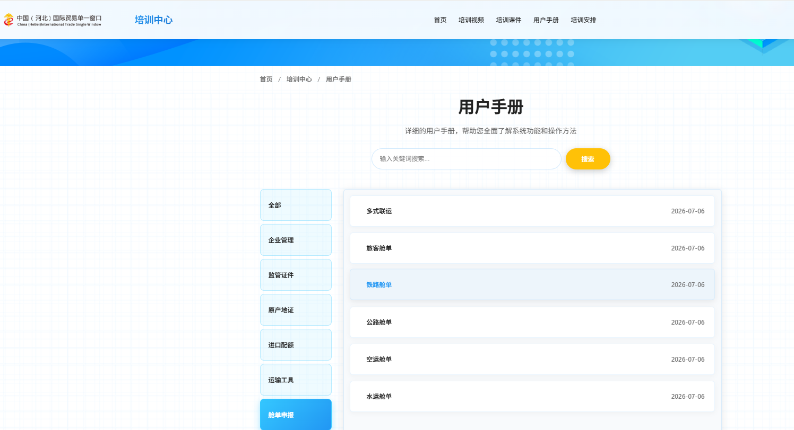
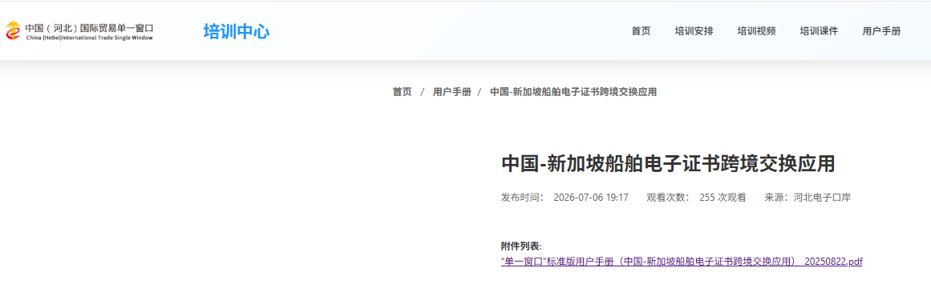
4

Slide 32




货主 货代
一群:1053160817 一群：982155251
二群:849251833 二群：252976559
三群:725217495 三群：983734036
四群:991929423 跨境：656300638
Thanks
河北省电子口岸发展股份有限公司
河北省电子口岸订阅号
0311-95198
河北电子口岸公众服务平台
www.hebeieport.com
www.hebeieport.com

